Slide 1
Le livre du cœur.
Processus de la régénération et de la marche du croyant.

Slide 2
Miroir spirituel pour l’homme
Satan, le dieu de ce siècle qui aveugle les yeux et l'intelligence des hommes afin qu'ils ne voient pas briller la splendeur de l’Évangile de la gloire de Christ.(2 Corinthiens 4:4).

Slide 3
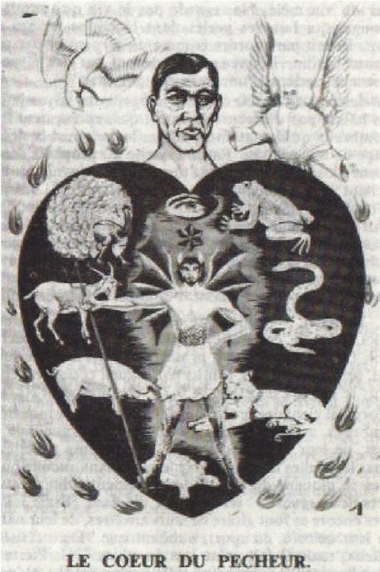
Atelier de Satan, du péché et du monde.
Homme pécheur.
Homme livré à lui-même.
Homme sous l’esclavage de ses passions, de la pensée mondaine.

Slide 4
Paon
Paon = Beauté, splendeur
Symbole de l’orgueil (Lucifer qui est tombé à cause de son orgueil)
Chérubin ébloui par sa beauté tenté de vouloir prendre la place de D.ieu.
Orgueil ; Richesse ; Arrogance
Esaïe 14 : 9 – 17 ; Esaïe 3 : 17 – 24

Slide 5
Bouc.
Animal puant, plein de convoitises
Convoitises charnelles, immoralité, fornication, adultère, impudicité
1 Corinthiens 6 : 18 : « Fuyez l’impudicité »

Slide 6
Porc
Animal sale, courant vers l’impureté.
Symbole de l’ivrognerie, de la gloutonnerie.
Gloutonnerie = Vivre pour manger.
« Ne vous enivrez pas de vin »
1 Corinthiens 6 : 9 – 10
Galates 5 : 19 – 21

Slide 7
Tortue.
Symbole de la paresse, de la négligence, de la sorcellerie, de l’incrédulité.
Négligence
Sorcellerie, divination, voyance.

Slide 8
Serpent.
Forme prise par Satan lors de la chute, animal rampant.
Jalousie, mensonge, envie, convoitise, meutre.

Slide 9
Léopard.
Animal féroce
Symbole de la colère, de la haine, irritation, méchanceté, vengeance.
"8Mais maintenant, renoncez à toutes ces choses, à la colère, à l'animosité, à la méchanceté, à la calomnie, aux paroles déshonnêtes qui pourraient sortir de votre bouche » Colossiens 3 : 8
Psaume 37 : 8 ; Psaume 27 : 4 ; Ecclésiaste 7 : 9

Slide 10
Grenouille.
Symbole de l’avarice, de l’amour de l’argent et des richesses.

Slide 11
Symboles de la dimension spirituelle.
Etoile : symbole de la conscience.
Œil de D.ieu
Langue de feu
Ange
Colombe

Slide 12
Cœur du pécheur, à la recherche du salut.

Slide 13
Cœur repentant.

Slide 14
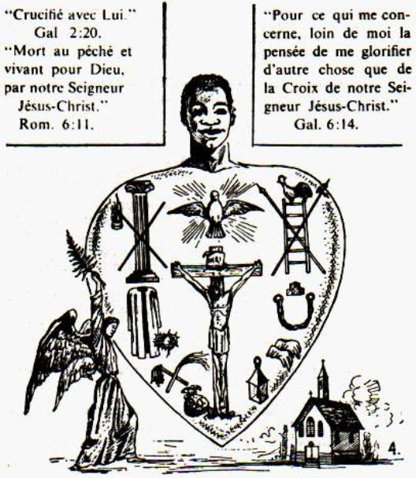
Crucifié avec Christ.

Slide 15
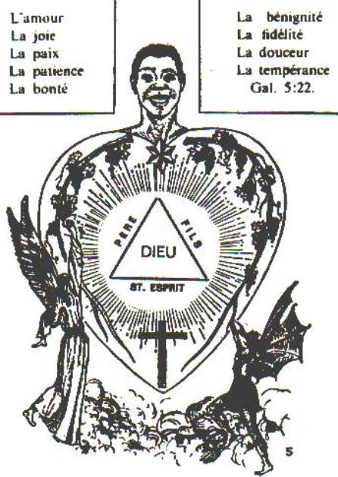
Temple de D.ieu.

Slide 16
Temple de D.ieu 2

Slide 17
Cœur du chrétien soumis à la tentation.
Cœur divisé, tiraillé entre le péché et la sanctification.

Slide 18
Cœur du chrétien qui retourne en arrière.
Cœur endurci.
Condition pire que la première.

Slide 19
